Slide 1
KODE ETIK dan DEWAN KEHORMATAN GURU INDONESIA

Slide 2

Pengertian Kode Etik Guru Indonesia
Kode Etik Guru Indonesia adalah norma dan azas yang disepakati dan diterima oleh guru-guru Indonesia sebagai pedoman sikap dan perilaku dalam melaksanakan tugas profesi sebagai pendidik, anggota masyarakat dan warga negara.

Slide 3

Pedoman sikap dan perilaku sebagaimana yang dimaksud sebelumnya adalah nilai-nilai moral yang membedakan perilaku guru yang baik dan buruk, yang boleh dan tidak boleh dilaksanakan selama melaksanakan tugas-tugas profesinya.

Slide 4
Standar perilaku yang mendukung kegiatan profesinya, seperti
Mendidik,
Mangajar
Membimbing,
mangarahkan
Melatih,
Menilai
Dan, Mengevaluasi peserta didik, serta kewajiban dalam pergaulan sehari-hari di dalam dan di luar sekolah (orang tua, masyarakat, teman sejawat, profesi, oragnisasi profesi, dan pemerintah

Slide 5

Kode Etik Guru Indonesia 1973 Kongres ke XIII di Jakarta bulan November Kongres ke XVI tahun 1989 Menghasilkan 9 Point KEGI Disempurnakan kembali pada tahun 2012 yang berisi 6 bagian 11 pasal dan 70 panduan

Slide 6
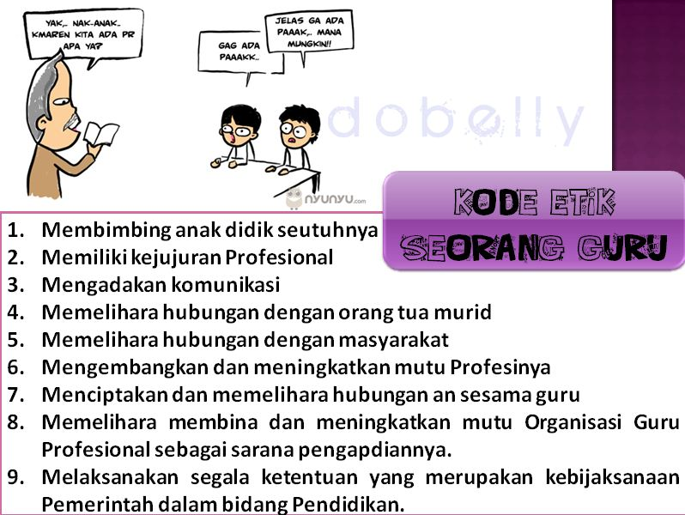
Kongres ke XVI Tahun 1989

Slide 7
DEWAN KEHORMATAN DAN PROSEDUR OPERASIONAL KODE ETIK GURU INDONESIA

Slide 8
Persatuan Guru Republik Indonesia (PGRI) telah membentuk 497 Dewan Kehormatan Guru (DKG) di seluruh Indonesia. Tujuannya untuk melakukan pengawasan dan pelaksanaan kode etik guru yang mulai berlaku pada tahun 2013.
Selain melakukan pengawasan pelaksanaan kode etik tersebut, DKGI juga bertugas. memberikan rekomendasi atas pelanggaran pelanggaran kode etik yang dilakukan para guru.

Slide 9

Pengertian
Dewan Kehormatan Guru Indonesia (DKGI) adalah perangkat kelengkapan organisasi PGRI yang dibentuk untuk menjalankan tugas dalam memberikan saran, pendapat, pertimbangan, penilaian, penegakkan, dan pelanggaran disiplin organisasi dan etika profesi guru.
Peraturan tentang Dewan Kehormatan Guru Indonesia adalah pedoman pokok dalam mengelola Dewan Kehormatan Guru Indonesia, dalam hal penyelenggaraan tugas dan wewenang bimbingan, pengawasan, dan penilaian Kode Etik Guru Indonesia.

Slide 10
Keorganisasian DKGI
Keorganisasian Dewan Kehormatan Guru Indonesia merupakan peraturan atau pedoman pelaksanaan yang dijabarkan dari Anggaran Dasar (AD) PGRI BAB XVII pasal 30, dan Anggaran Rumah Tangga (ART) PGRI BAB XXVI pasal 92 tentang Majelis Kehormatan Organisasi dan Kode Etik profesi, dalam rangka penegakan disiplin etik guru.

Slide 11
Keorganisasian DKGI Hasil Kongres XXI PGRI Tahun 2013
Mengalami Perubahan berikut:
Anggaran Dasar (AD) PGRI BAB XVII pasal 32, dan Anggaran Rumah Tangga (ART) PGRI BAB XXVIII pasal 92 tentang Status, Kedudukan, Tugas dan Wewenang
Akan dijabarkan kembali pada Bagian Akhir Presentasi ini

Slide 12
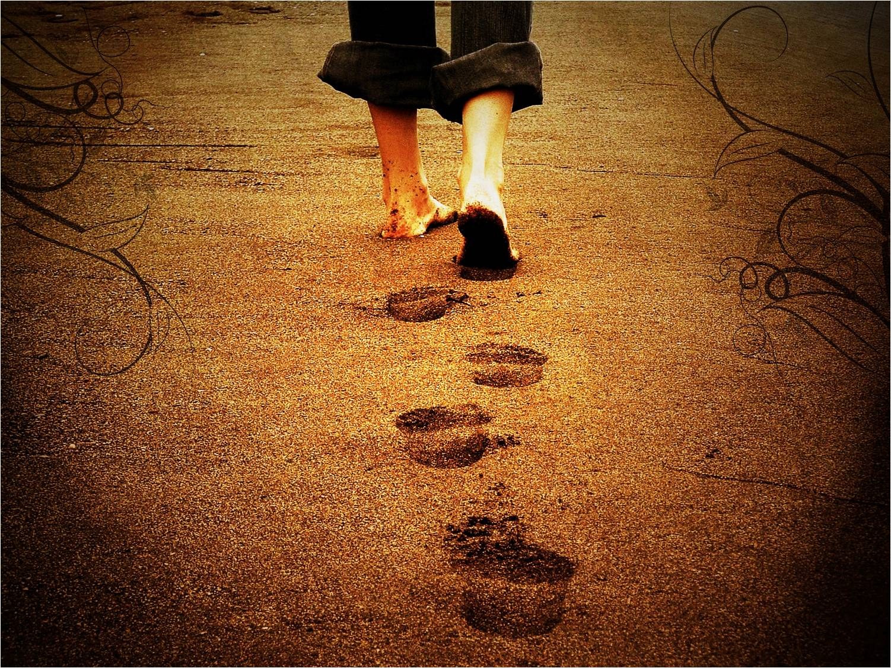
Tata cara Pembentukan
Pembentukan DKGI hanya dibenarkan jika di daerah tersebut telah ada pengurus PGRI tingkat Provinsi dan Kabupaten/kota : yang masing-masing disebut pengurus Provinsi dan Kabupaten/kota.
Pembentukan DKGI pusat
Dilakukan oleh
Konfrensi Pusat (KonPus) PGRI

Slide 13
Tata cara Pembentukan
Untuk kepentingan pertimbangan khusus dalam pengesahan organisasi DKGI, pengurus PGRI Propinsi dan atau Kabupaten/kota harus mengirimkan informasi tentang :
Data organisasi dan anggota secara lengkap dan menyeluruh.
Hal-hal lain yang berkaitan dengan urgensi pembentukan DKGI dimaksud.

Slide 14

Status
Status DKGI adalah perangkat kelengkapan organisasi PGRI, sehingga keputusannya merupakan keputusan pengurus PGRI tetapi sebagai badan otonom,di mana segala keputusannya tidak bisa di pengaruhi pengurus PGRI atau badan-badan lainnya.
Tugas dan wewenang DKGI
Tugas dan wewenang Pengurus Besar PGRI

Slide 15
Kedudukan
Kedudukan DKGI
Kedudukan PGRI
Wilayah Kerja DKGI
Wilayah Kerja PGRI
Apabila pengurus PGRI Provinsi belum terbentuk dan karena itu DKGI belum bisa terbentuk maka tugas kerja daerah tersebut dijabat oleh pengurus daerah PGRI terdekat, begitupun dengan PGRI Kabupaten/kota.
Fungsi dan Tugas DKGI
Tanggung jawab Pengurus PGRI

Slide 16

Susunan Pengurus
Susunan keanggotaan DKGI
Dewan Penasihat
terdiri dari latar belakang yang berbeda-beda baik profesi maupun pengalamannya misalnya pendidikan, kebudayaan, kemasyarakatan dan lainnya.
Badan pimpinan Organisasi
Himpunan Profesi
Keahlian sejenis
Dan yang lainnya

Slide 17

Susunan Pengurus
Susunan pengurus DKGI sekurang kurangnya
Ketua
Masa jabatan anggota DKGI tidak tetap segera berakhir apabila masalah yang ditangani sudah selesai berdasarkan berbagai sisi norma dan ketentuan yang ada.
Wakil Ketua
Sekretaris
Bendahara
Anggota
5-10 Anggota untuk pusat dan 7 Angota untuk Daerah

Slide 18

Tata cara penyusunan Pengurus dan Anggota
Ketua DKGI dipilih melalui Konferensi PGRI
menunjuk, mengangkat dan menetapkan sekertaris, bendahara dan anggota secara lengkap.
memberitahukan terlebih dahulu kepada pengurus PGRI tentang susunan pengurus secara resmi dan lengkap.
Apabila salah seorang anggota DKGI meninggal dunia atau mengundurkan diri atau karena suatu hal diberhentikan,penggantiannya dilakukan oleh ketua
Pemberhentian terhadap anggota DKGI hanya dilakukan apabila yang bersangkutan dinilai melanggar aturan yang ditentukan

Slide 19
(1) Beriman dan taqwa terhadap Tuhan Yang Maha Esa. (2) Berjiwa nasionalisme yang berlandaskan Pancasila dan UUD 1945. (3) Memiliki kepribadian yang dapat diterima dan disegani serta memiliki kredibilitas profesi kependidikan yang cukup tinggi. (4) Loyalitas yang tinggi terhadap organisasi PGRI, peka terhadap perkembangan permasalahan yang muncul di lingkungan kependidikan dan maupun kemasyarakatan. (5) Menguasai masalah Kependidikan, guru dan tenaga kependidikan. (6) Bersih, jujur, adil, sabar, terbuka dan berwibawa.
Syarat-Syarat Pengurus dan Anggota

Slide 20

Masa Jabatan Pengurus
Pengurus DKGI
Pengurus PGRI
5 Tahun
Masa jabatan sebagaimana dimaksud di atas segera berlaku setelah adanya pengesahan secara keorganisasian dari Pengurus Besar PGRI, dan pengesahan kepengurusan dari Pengurus PGRI yang ada pada daerah tersebut.

Slide 21
Tugas Dan Wewenang
memberikan saran, pendapat, dan pertimbangan tentang pelaksanaan, penegakan, pelanggaran disiplin organisasi dan Kode Etik Guru Indonesia Indonesia
pelaksanaan bimbingan, pengawasan, penilaian dalam pelaksanaan disiplin organisasi serta Kode Etik Guru Indonesia
pelaksanaan, penegakan, dan pelanggaran disiplin organisasi yang terjadi di wilayah kewenangannya
pelanggaran Kode Etik Guru Indonesia yang dilakukan baik oleh pengurus maupun oleh anggota serta saran dan pendapat tentang tindakan yang selayaknya
pembinaan hubungan dengan mitra organisasi di bidang penegakan serta pelanggaran disiplin organisasi serta Kode Etik Guru

Slide 22

Pertanggung Jawaban
DKGI Pusat
Pengurus Besar PGRI
Kongres dan Konpus PGRI;
DKGI Provinsi dan Kabupaten/kota
Pengurus PGRI Provinsi dan Kabupaten/kota
Melalui Konferensi PGRI atau konferensi kerja masing-masing wilayah

Slide 23

Ketentuan Persidangan
pelaksanaan persidangan DKGI akan dianggap sah apabila dihadiri lebih dari satu per dua dari jumlah anggota
Sekretaris
Ketua DKGI
Tertutup
Persidangan
waktu dan jumlah persidangan tergantung kebutuhan, dan hasil dari seluruh persidangan akan menjadi laporan pertanggungjawaban satu tahun satu kali dalam forum organisasi yang disebut Konpus

Slide 24
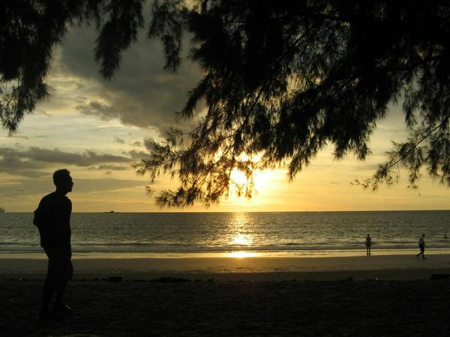
Garis Hubungan Kerja
DKGI
(Konsultatif)
Pusat
Prov
Kota
Kab
PB PGRI
kelengkapan perangkat organisasi otonom
Apabila DKGI mengadakan garis hubungan kerja dengan pengurus PGRI yang lebih tinggi tingkatannya maka harus melalui pengurus PGRI yang setingkat dengan DKGI tersebut.

Slide 25

Administrasi dan Pendanaan
Administrasi DKGI dikelola oleh sekretaris, dan tatalaksana perkantoran berpedoman/mengikuti dan ditunjang oleh pengurus PGRI.
Pengelola sekretariat DKGI harus bertanggung jawab atas jaminan kerahasiaan seluruh berkas-berkas persidangan dan yang lainnya.
Pendanaan yang dibutuhkan untuk kelancaran dalam menjalankan fungsi dan tugas DKGI menjadi tanggung jawab pengurus PGRI.

Slide 26
T u j u a n (1) meningkatkan pemasyarakatan Kode Etik Guru Indonesia terhadap seluruh guru dan tenaga kependidikan lainnya serta masyarakat secara umum; (2) meningkatkan perilaku guru dan tenaga kependidikan lainnya dalam pemahaman, penghayatan, dan pengamalan etika guru demi terciptanya proses pengabdian profesi kependidikan yang lebih baik; (3) menciptakan suasana masyarakat yang lebih kondusif, sehingga akan lebih menguntungkan dalam proses pengabdian dan penerapan etika guru.
Pembinaan dan Pemasyarakatan

Slide 27
Pembinaan dan Pemasyarakatan
Sasaran yang Ingin dicapai
(1)
guru dan tenaga kependidikan lainnya dapat menjalankan pengabdian khususnya di bidang pendidikan dengan baik;
(2)
terjadinya pemahaman tentang etika guru bagi calon guru dan tenaga kependidikan lainnya yang berada di lembaga kependidikan;
(3)
tumbuhnya pengakuan dari pemerintah dan masyarakat secara luas akan pengabdian profesi kependidikan dan Kode Etik Guru Indonesia.

Slide 28
Pembinaan dan Pemasyarakatan
Jenis Kegiatan
(1) Menganjurkan kepada pemerintah dan swasta penyelenggra pendidikan untuk memasukan materi Kode Etik Guru Indonesia khususnya di lembaga kependidikan.
(2) Menyelenggarakan berbagai pertemuan profesional secara individual kelompok maupun klasikal.
(3) Menyebarluaskan informasi secara tertulis.
(4) Menyelenggarakan berbagai kegiatan lainnya yang dinilai tidak mengikat dan dapat mencapai pemasyarakatan dan pembinaan Kode Etik Guru Indonesia baik di lingkungan kependidikan maupun di pemerintahan dan masyarakat.

Slide 29
Pembinaan Dan Pemasyarakatan
Materi Pemasyarakatan dan Pembinaan
(1) Kode Etik Guru Indonesia.
(2) Lapal pengucapan janji dan sumpah guru dan tenaga kependidikan lainnya.
(3) Hukum, aturan dan ketentuan yang ada kaitannya dengan kependidikan.
(4) Status guru.
(5) Materi-materi lain yang dapat dinilai menunjang terhadap tercapainya permasyarakatan dan pembinaan Kode Etik Guru Indonesia.

Slide 30
Pembinaan Dan Pemasyarakatan
Pelaksanaan Kegiatan
Kegiatan pemasyarakatan dan pembinaan Kode Etik Guru Indonesia dilaksanakan oleh Dewan Kehormatan Guru,
(2) Dalam melaksanakan pemasyarakatan dan pembinaan seperti ayat satu di atas, maka Dewan Kehormatan Guru dapat bekerja sama dengan pengurus PGRI, mitra pendidikan, dan instansi pemerintah dan kemasyarakatan lainnya, yang pelaksanaannya di bawah koordinasi Pengurus PGRI.

Slide 31
PENANGANAN PELANGGARAN KODE ETIK GURU INDONESIA
Tujuan
Memecahkan berbagai masalah pelanggaran terhadap Kode Etik Guru Indonesia
Menegakkan kebenaran dan keadilan bagi seluruh guru dan tenaga kependidikan lainnya sebagai pelaksana pengabdian

Slide 32
PENANGANAN PELANGGARAN KODE ETIK GURU INDONESIA
Sasaran yang ingin dicapai
Menangani berbagai perilaku yang menyimpang dari Kode Etik Guru Indonesia yang dilakukan oleh guru dan tenaga kependidikan lainnya sewaktu melaksanakan pengabdian profesi kependidikan.
apabila terjadi pengaduan, ada permintaan dari Pengurus PGRI dan atau DKGI menduga terjadi adanya pelanggaran terhadap Kode Etik Guru Indonesia.

Slide 33
PENANGANAN PELANGGARAN KODE ETIK GURU INDONESIA
Proses Pengaduan
mengajukan melalui surat pengaduan kepada DKGI
diajukan secara tertulis dan dilengkapi dengan berbagai identitas pengaduan yang diajukan dan bukti-bukti yang memperkuat dan menunjang
Apabila surat pengaduan pertama kali bukan diterima oleh pengurus DKGI Provinsi dan atau Kabupaten/kota, maka paling lambat dua minggu setelah diterimanya surat pengaduan tersebut harus segera diteruskan kepada DKGI Kabupaten/kota dimana terjadinya kejadian tersebut diajukan.

Slide 34
PENANGANAN PELANGGARAN KODE ETIK GURU INDONESIA
Pengkajian
mempelajari identitas pengaduan dan berkas-berkas sebagai bukti tertulis yang diajukan
mengambil kesimpulan sementara absah dan tidaknya surat pengaduan tersebut
Mempelajari masalah lebih dalam dan luas lagi, dengan cara
mengundang pengadu
mengundang saksi dari para pihak secara terpisah
melakukan kunjungan ke tempat terjadinya kejadian
mengundang pihak-pihak tertentu yang sesuai dengan masalah yang diajukan untuk dijadikan saksi ahli
melakukan sidang DKGI secara lengkap untuk bermusyawarah dalam menentukan persiapan sidang–sidang selanjutnya.

Slide 35
PENANGANAN PELANGGARAN KODE ETIK GURU INDONESIA
Barang Bukti
Kegiatan Pembelaan
Penunjukan Saksi Ahli
Kegiatan Persidangan

Slide 36
PENANGANAN PELANGGARAN KODE ETIK GURU INDONESIA
Pengambilan Keputusan
Keputusan yang diambil oleh DKGI dalam penanganan pelanggaran harus menyatakan dengan jelas bersalah atau tidak bersalah bagi teradu.
itikad yang ditunjukan
akibat yang ditimbulkan
kondisi lingkungan
Apabila kejadian yang dimaksud menyangkut pelanggaran hukum dan masalah tersebut sedang dalam proses hukum, maka hendaknya keputusan DKGI ditunda sampai dengan keputusan hukum tersebut.

Slide 37
PENANGANAN PELANGGARAN KODE ETIK GURU INDONESIA
Pemberian Sanksi
Sanksi yang diberikan akan tergantung kepada berat dan ringannya kesalahan yang dilakukan oleh pihak tertentu.
Sanksi yang diberikan bisa berupa :
(1) teguran; (2) peringatan tertulis; (3) penundaan pemberian hak; (4) penurunan pangkat; dan (5) pemberhentian dengan hormat; atau (6) pemberhentian tidak dengan hormat.
Keputusan tentang pemecatan dan pemberhentian tetap dikirimkan kepada pengurus PGRI/DKGI PGRI Provinsi maupun PB PGRI.

Slide 38
PENANGANAN PELANGGARAN KODE ETIK GURU INDONESIA
Banding
Apabila kedua belah pihak antara pengadu dan teradu merasa tidak puas atas keputusan yang telah ditetapkan DKGI, maka keduanya bisa menyatakan untuk mengajukan naik banding.
Naik banding merupakan tahap awal yang harus ditujukan kepada DKGI PGRI Provinsi, begitu pula selanjutnya bisa naik banding tahap yang kedua yang ditujukan ke tingkat DKGI Pusat.
keputusan yang diambil DKGI Pusat pada dasarnya merupakan keputusan final dan mengikat yang tidak bisa diganggu gugat, kecuali datangnya keputusan lain melalui Kongres PGRI.

Slide 39
PENANGANAN PELANGGARAN KODE ETIK GURU INDONESIA
Perbaikan dan Pemulihan
Perbaikan dan pemulihan akan dilakukan apabila ternyata penerima sanksi dinyatakan tidak bersalah; atau telah menjalani sanksinya sesuai keputusan DKGI.
akan segera dikeluarkan perbaikan dan pemulihan yang disertai permintaan maaf kepada penerima sanksi tersebut dan disampaikan kepada penerima sanksi, instansi tempat bekerja, serta kepada masyarakat secara umum.

Slide 40
Administrasi
Pemanggilan terhadap pengadu, teradu, dan saksi harus dilakukan secara tertulis dan paling banyak 3 kali pemanggilan.
Dalam hal minta keterangan terhadap pengadu, teradu, dan saksi oleh DKGI tidak diawali dengan pengambilan sumpah, akan tetapi hanya dengan surat pernyataan.
Semua keterangan, barang bukti dan hal-hal lainnya yang berhubungan dengan sidang-sidang DKGI harus dibukukan dan didokumentasikan secara lengkap dan sempurna serta menjadi milik PGRI.

Slide 41
ANGGARAN DASAR DAN ANGGARAN RUMAH TANGGA PGRI
Hasil Kongres XXI PGRI Tahun 2013
Khusus Mengenai DKGI dan KEGI

Slide 42
ANGGARAN DASAR PGRI
DEWAN KEHORMATAN GURU INDONESIA
Pada Pasal 32
Terdapat 3 ayat yaitu:
Badan pembinaan organisasi membentuk dewan kehormatan guru indonesia, terdiri atas unsur dewan penasehat, unsur badan pembinaan organisasi, unsur asosiasi profesi dan keahlian sejenis, dan unsur keahlian sesuai dengan keperluan.

Slide 43
Dewan Kehormatan Guru Indonesia Terdiri dari
Unsur dewan penasehat
Unsur badan pimpinan organisasi
Unsur asosiasi profesi dan keahlian sejenis
Unsur keahlian sesuai dengan keperluan

Slide 44
2.Dewan kehormatan guru indonesia bertugas menegakan kode etik guru indonesia, memberikan pendapatan, pertimbangan, dan saran atas pelanggaran kode etik guru kepada badan pimpinan organisasi 3. Ketentuan lebih lanjut mengenai susunan, uraian tugas, fungsi, dan cara kerja dewan kehormatan guru indonesia diatur dalam anggaran rumah tangga.

Slide 45
Anggaran Rumah Tangga DEWAN KEHORMATAN GURU BAB XXVIII Pasal 97 Status, Kedudukan, Tugas dan Wewenang 1. Dewan Kehormatan Guru Indonesia adalah kelengkapan organisasi yang bertugas menegakan Kode Etik Guru Indonesia 2. Dewan Kehormatan Guru Indonesia di bentuk di tingkat nasional, tingkat provinsi/daerah istimewa dan tingkat kabupaten/ kabupaten administrasi/kota/kota administrasi

Slide 46
Lanjutan
3.Fungsi dan tugas Dewan Kehormatan Guru Indonesia di tingkat cabang/cabang khusus dan ranting/ranting khusus menjadi tanggung jawab pengurus kabupaten/ kabupaten administrasi/kota/kota administrasi
4. Dewan kehormatan Guru Indonesia memberikan saran, pendapat dan pertimbangan kepada Badan Pimpinan Organisasi yang membentuknya tentang :

Slide 47
Lanjutan
Pelanggaran Kode Etik Guru Indonesia yang dilakukan baik oleh pengurus maupun oleh anggota sesuai dengan tingkatannya tentang tindakan yang dijatuhkan terhadap pelanggaran kode etik dan
Koordinasi dengan mitra organisasi di bidang penegakan serta kode etik guru
Susunan keanggotaan Dewan Kehormatan Guru Indonesia terdiri atas unsur dewan penasihat, unsur badan pimpinan organisasi, unsur Himpunan/Ikatan/Asosiasi Profesi dan keahlian sejenis dan unsur-unsur keahlian lainya sesuai dengan keperluan
Tata cara, tugas, wewenang dan mekanisme kerja Dewan Kehormatan Guru Indonesia diatur lebih lanjut dalam peraturan organisasi

Slide 48
Anggaran rumah tangga PGRI BAB I Pasal 1
Kode etik guru indonesia merupakan norma dan etika yang mengikat prilaku guru dalam pelaksanaan tugas keprofesian
Ikrar guru indonesia merupakan penegasan kebulatan tekad anggota PGRI dalam penghayatan dan pengamalan kode etik guru indonesia.
Kode etik dan ikrar guru indonesia tercantum dalam naskah tersendiri
Kode Etik Guru Indonesia
dan
Ikrar Guru Indonesia
Terdapat 5 yaitu :

Slide 49
Lanjutan
4.Setiap anggota PGRI wajib memahami, menghayati, mengamalkan, dan menjunjung tinggi kode etik guruindonesia dan ikrar guru indonesia
5.Tata cara penggunaan dan pengucapan ikrar guru indonesia diatur dalam ketentuan tersendiri

